Slide 1
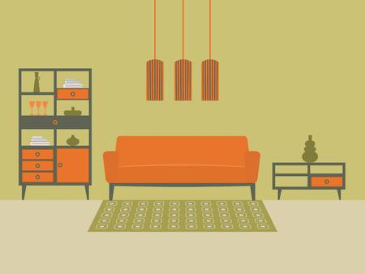
Total Interior
6조
유정엽 2013314453
서해빈 2013310718
김현주 2017310457
양승호 2015312076

Slide 2
목차
1. Total Interior 소개
2. 개발 동기
3. 개발 목표
4. 경쟁사 비교
5. 개발 형태
6. 마케팅 전략
7. 수입 모델
8. 스케쥴
9. Q & A

Slide 3
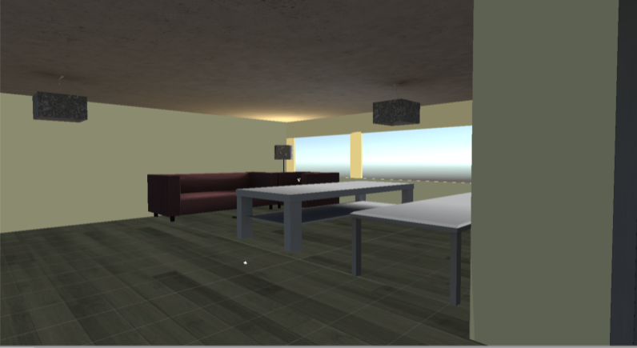
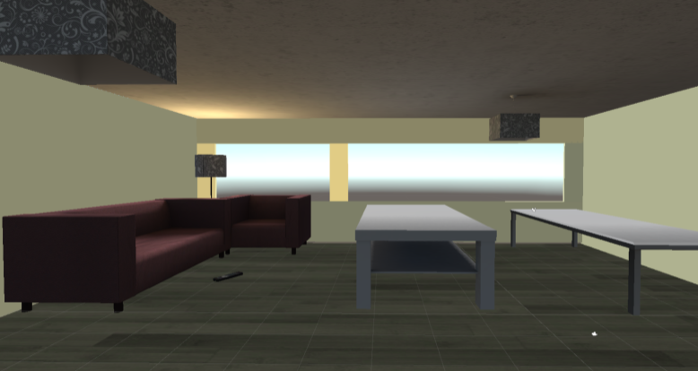
Total Interior 소개
Total Interior는 VR을 이용하여, 나의 공간을 모델링하고,
실제 벽지, 가구 등의 인테리어 소품들을 이용하여,
인테리어 시뮬레이션을 할 수 있고, 구입까지 가능한 플랫폼입니다.

Slide 4
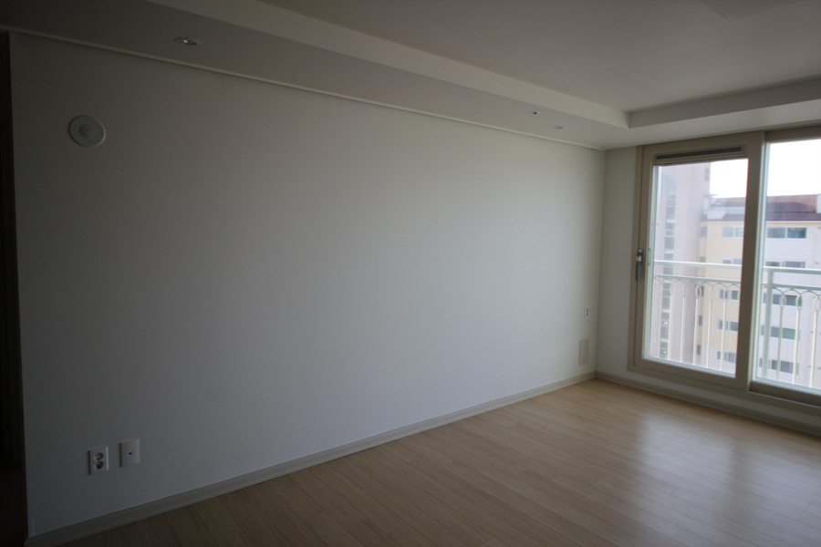
개발동기
Notes:
다음과 같은 빈 방이 있고, 가구를 사려고 합니다.

Slide 5
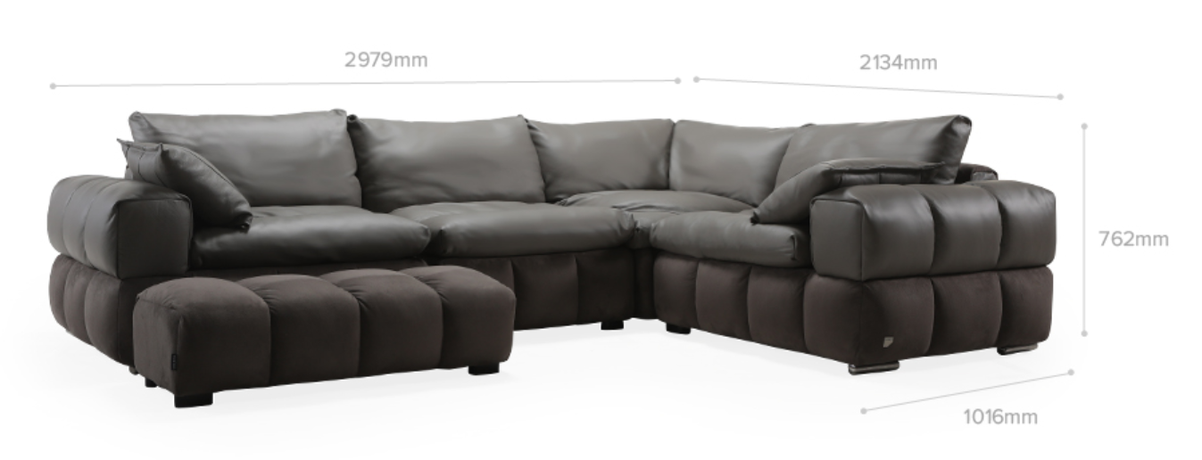
개발동기
2979mm
2134mm
762mm
1016mm
Notes:
인터넷에서 소파를 사기 위해, 쇼핑몰에 방문하면 다음과 같은 사진을 볼 수 있습니다. 저 수치를 보고, 크기를 가늠하기는 어렵습니다. 직접 측정을 해야하는 번거로움이 생깁니다.

Slide 6
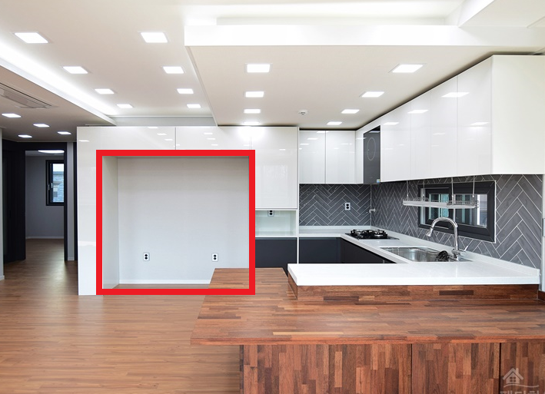
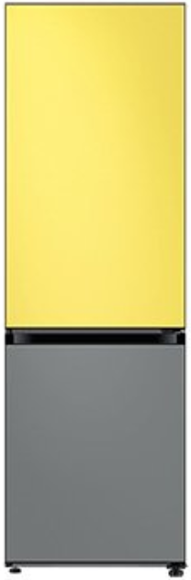
개발동기
?
Notes:
어떤 제품을 보고, 기존의 인테리어와의 조화를 상상할 수 있지만, 생각했던 것과는 다를 수 있습니다.

Slide 7
개발동기
집과 같이 모델링 된 가상의 공간에서 배치해 봄으로써,
가구의 크기를 가늠해볼 수 있고, 기존의 인테리어와
어울리는지 확인 할 수 있다.

Slide 8
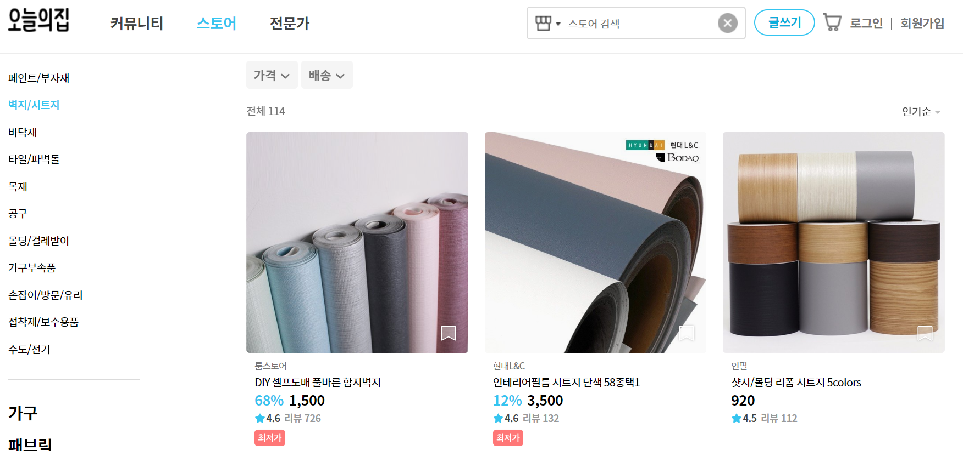
개발동기
Notes:
기존의 인테리어 관련 샵의 경우에는 벽지 따로,

Slide 9

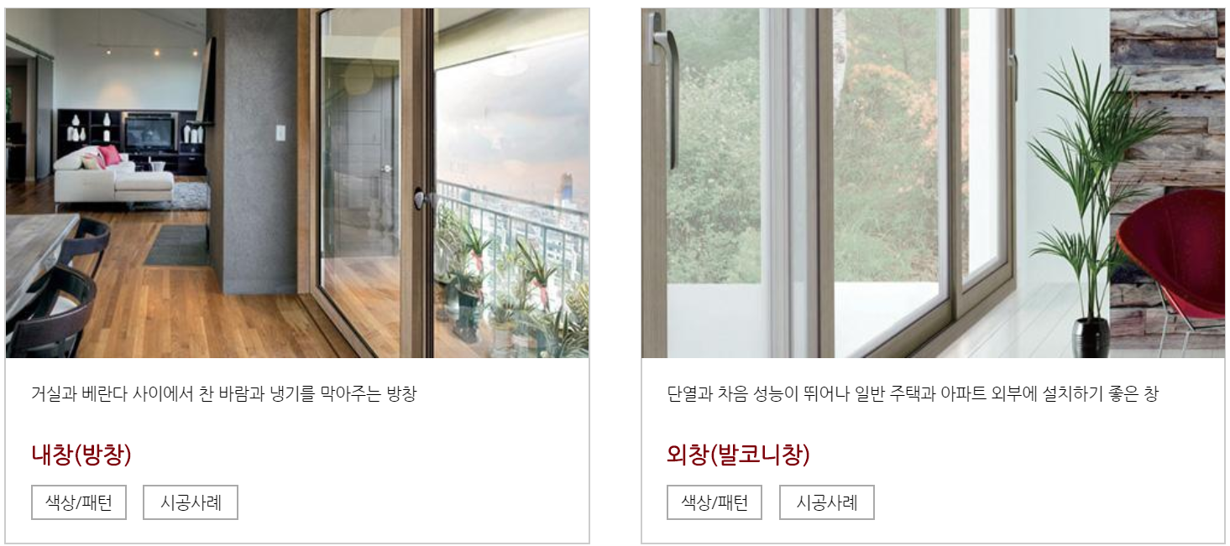
개발동기
Notes:
창문 따로

Slide 10
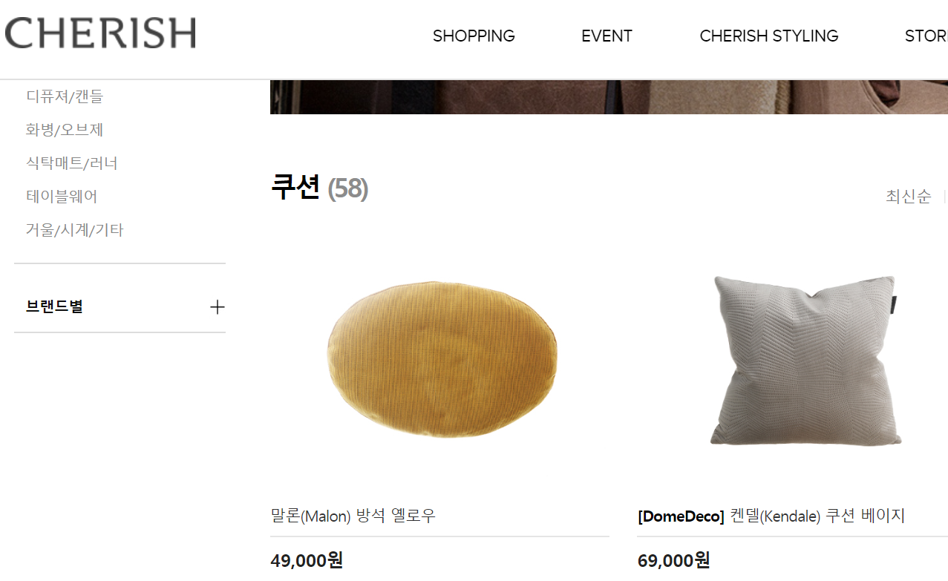
개발동기
Notes:
인테리어 소품 따로

Slide 11

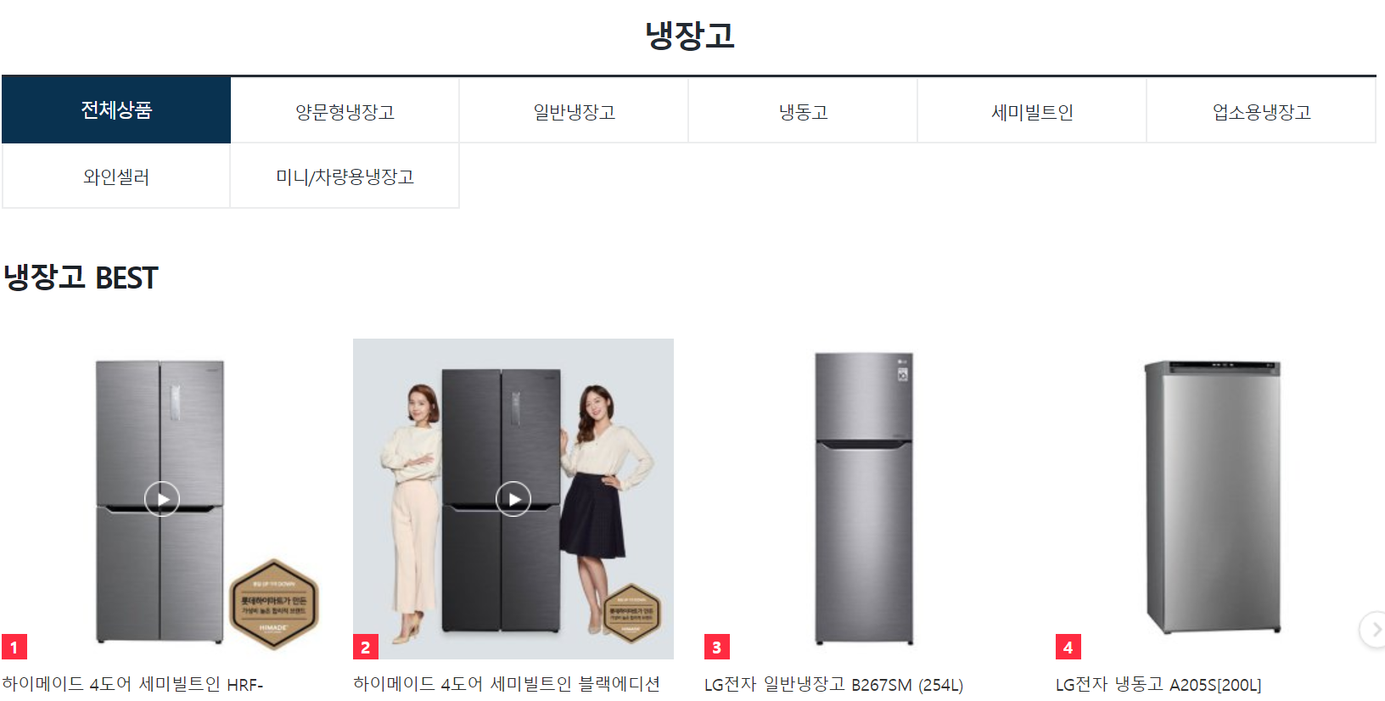
개발동기
Notes:
전자제품 따로 비교해야 해서 불편했습니다.

Slide 12


개발동기
전자제품, 벽지, 인테리어 소품, 가구, 창문 등
인테리어 관련제품을 한번에 편리하게
볼 수 있는 플랫폼이 없음
Notes:
저희 Total Interior는 이러한 불편함을 없애고 편리하게 인테리어 관련제품들을 한번에 보고, 구매할 수 있습니다.

Slide 13
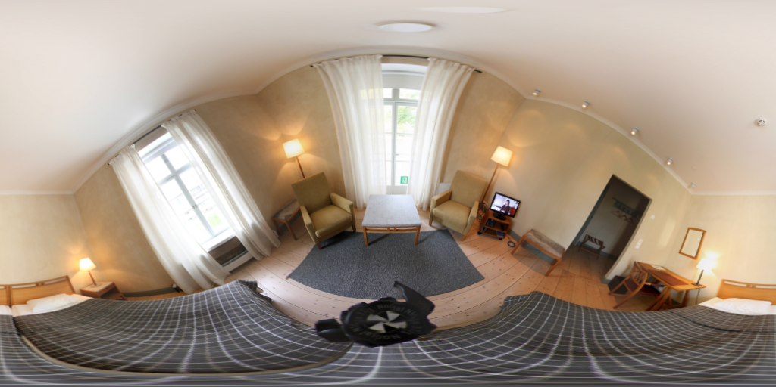
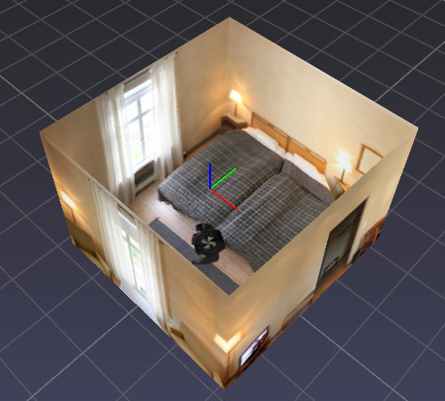
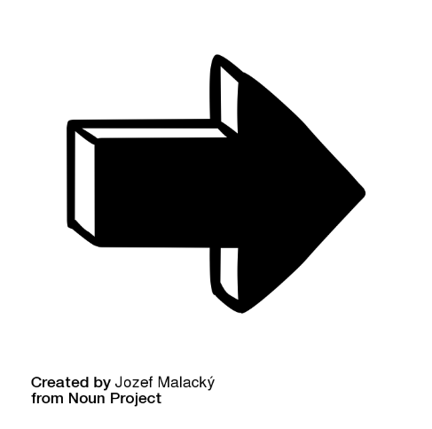
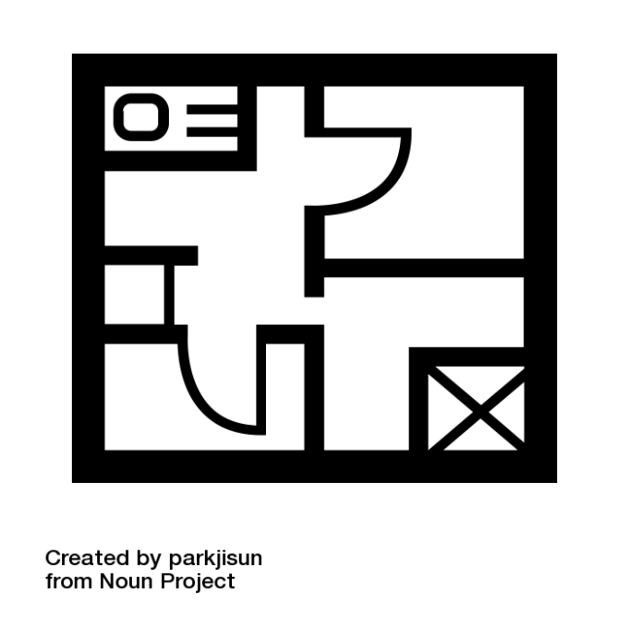
개발목표
① House Modeling
Panorama Picture
Floor Plan
Modeling
스마트폰에서 촬영한 파노라마 사진을 이용하여 가상 현실에서 모델링

Slide 14
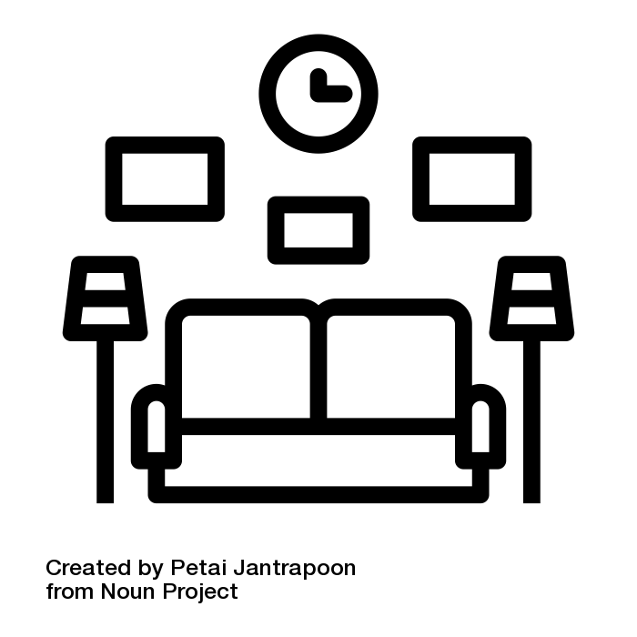
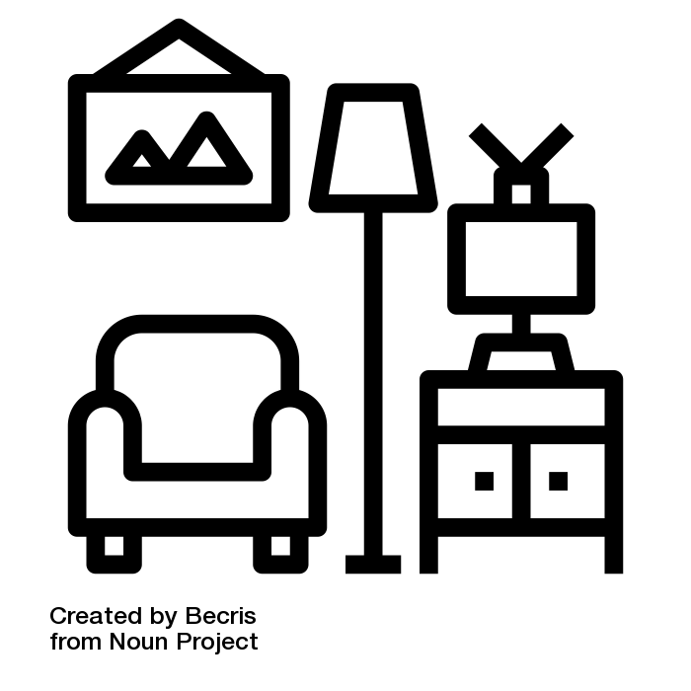


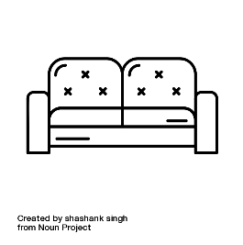
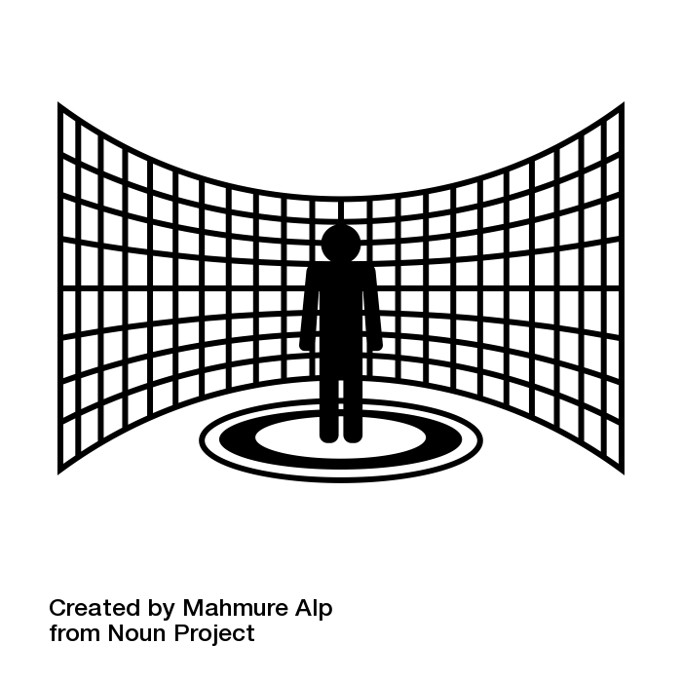
개발목표
② Furniture Placement
실제 사이즈의 가구들을 모델링된 공간에서 배치, 비교

Slide 15
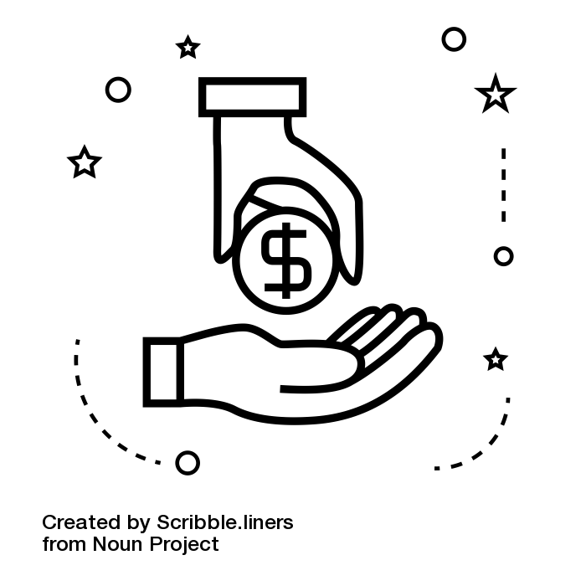
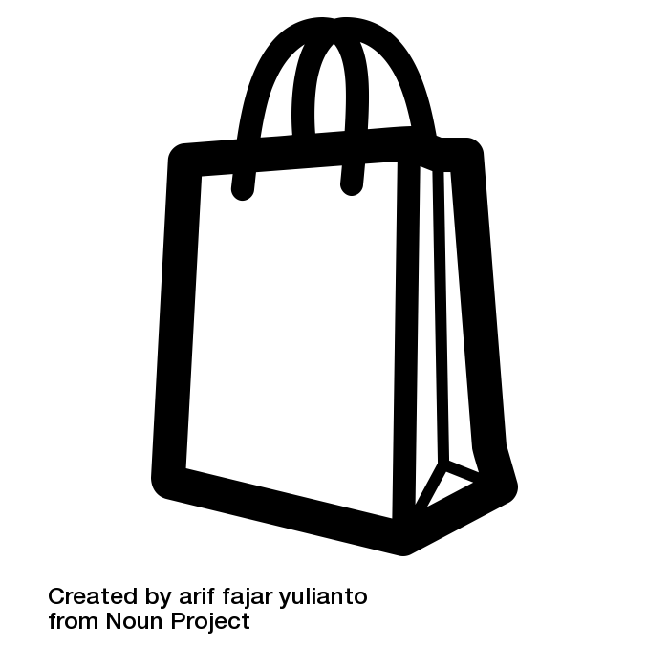

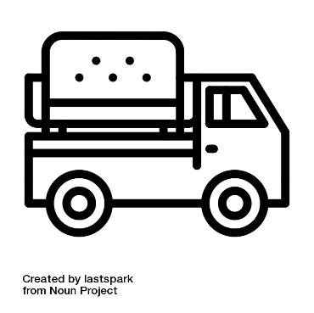
개발목표
③ Purchase
선택한 가구를 한번에(또는 개별로) 주문 가능

Slide 16
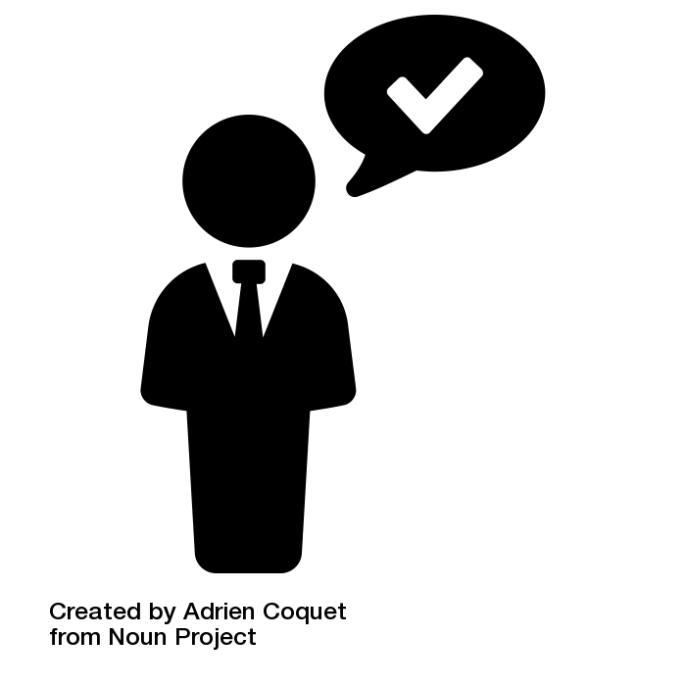

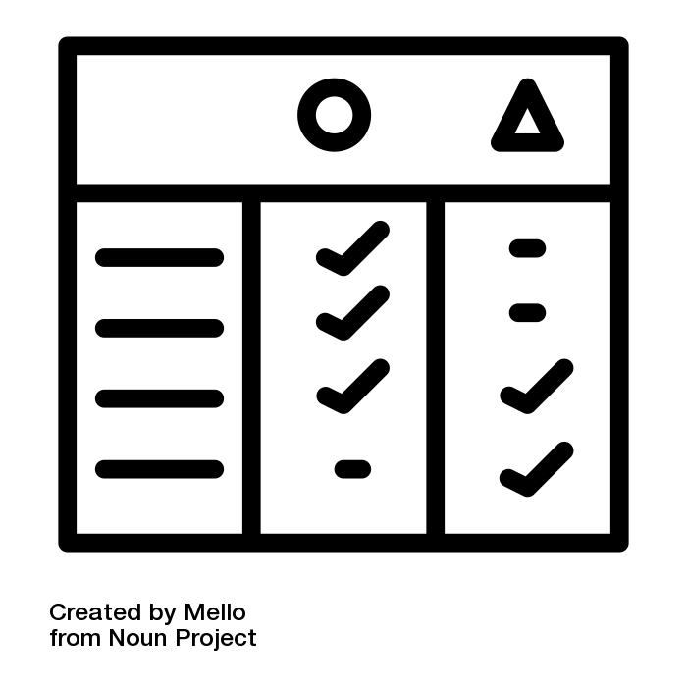
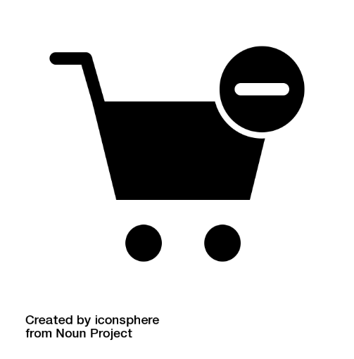
경쟁력
Simplicity
Advertise
누구나 사용가능한
직관적인 SW
기업의 자사제품
광고 효과
Compare
Recall ↓
여러 브랜드의
상품을 비교 가능
적합한 구매로
상품의 반송 감소

Slide 17
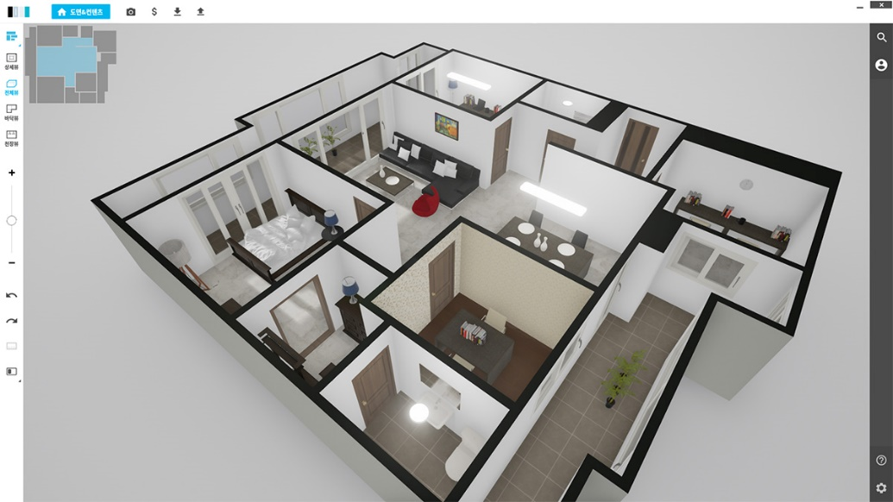
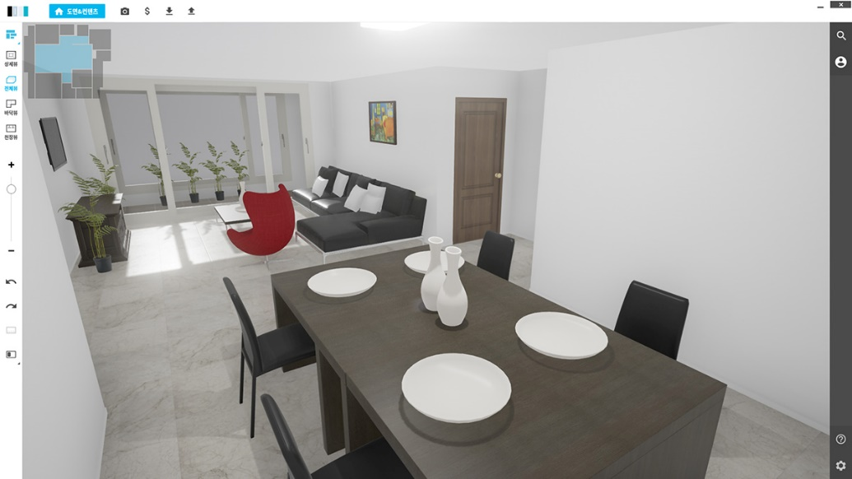
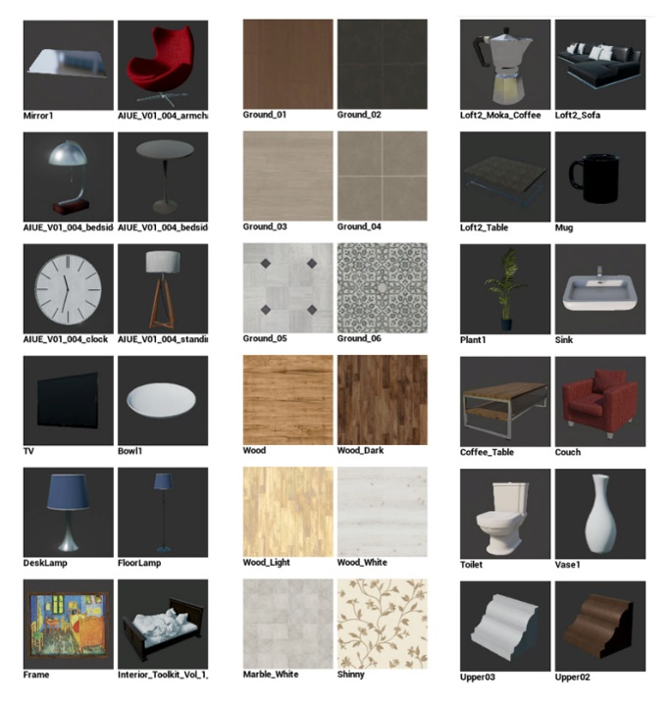
관련 다른 제품(서비스)들
HOME VR
TENELEVEN에서 개발한 3D 인테리어 디자인 도구
장점
언리얼 엔진을 이용한 높은 퀄리티
마우스만으로 제어가 가능한 직관적인 인터페이스
VR(가상현실) 체험 가능
단점
부족한 인테리어 소품
현재 서비스를 제공하지 않음 (데모 영상만 존재)

Slide 18
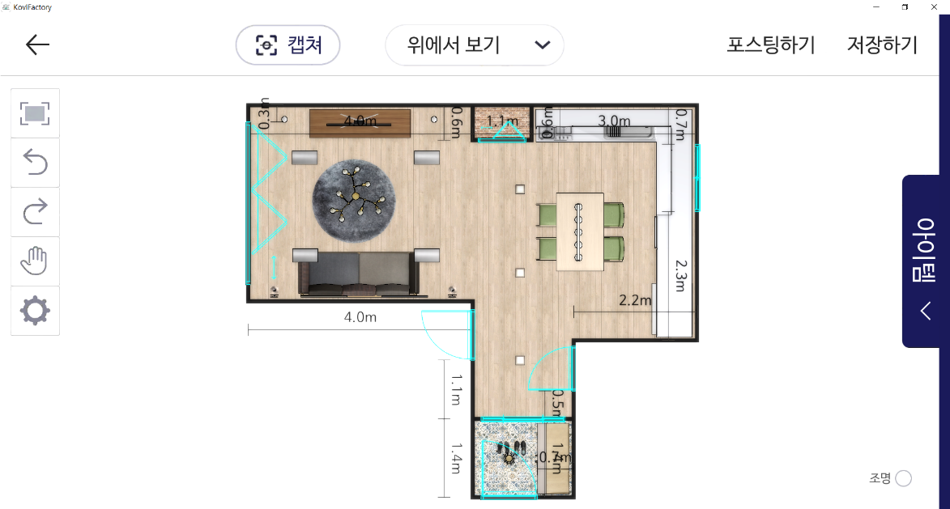
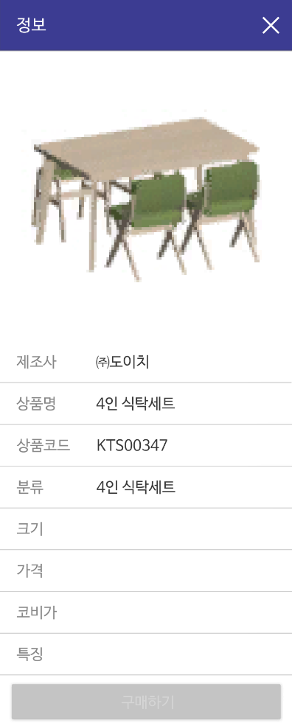
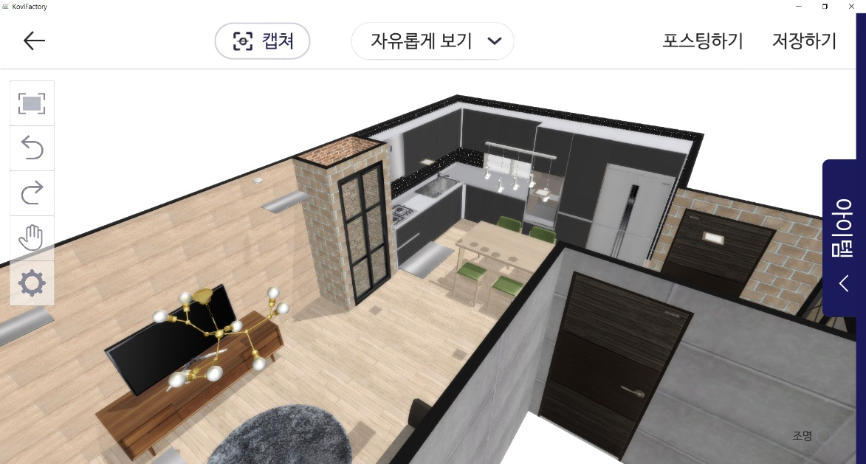
관련 다른 제품(서비스)들
코비하우스-꾸미기
코비하우스에서 개발한 3D 인테리어 디자인 도구
장점
다양한 아파트의 실제 모델을 다량 보유
다양한 인테리어 소품들을 구현
단점
인테리어 소품들 중 실제 제품은 소수
크기나 가격 등 상당수의 정보가 누락

Slide 19
관련 다른 제품(서비스)들 비교
 | Home VR | 코비하우스 | Ours
3D 모델링 지원 | O | O | O
실제 아파트 모델 보유 | X | O | O
실제 인테리어 소품 구현 | X | △ | O
인테리어 소품 정보 제공 | X | △ | O
구매 기능 | X | X | O
Notes:
Home VR의 경우 3D 모델링을 지원한다는 점을 제외한 다른 모든 항목의 기능들을 지원하지 않음
코비하우스는 대부분의 항목을 지원하지만 일부만 지원한다는 단점이 존재
위의 항목들을 모두 서비스하는 제품을 개발하고자 한다.

Slide 20


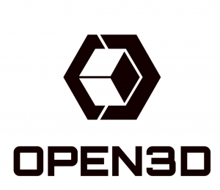
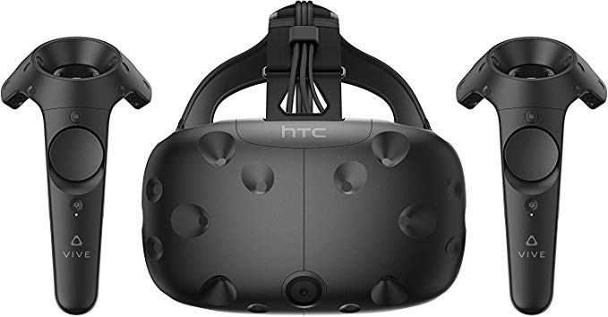

기반기술

Slide 21
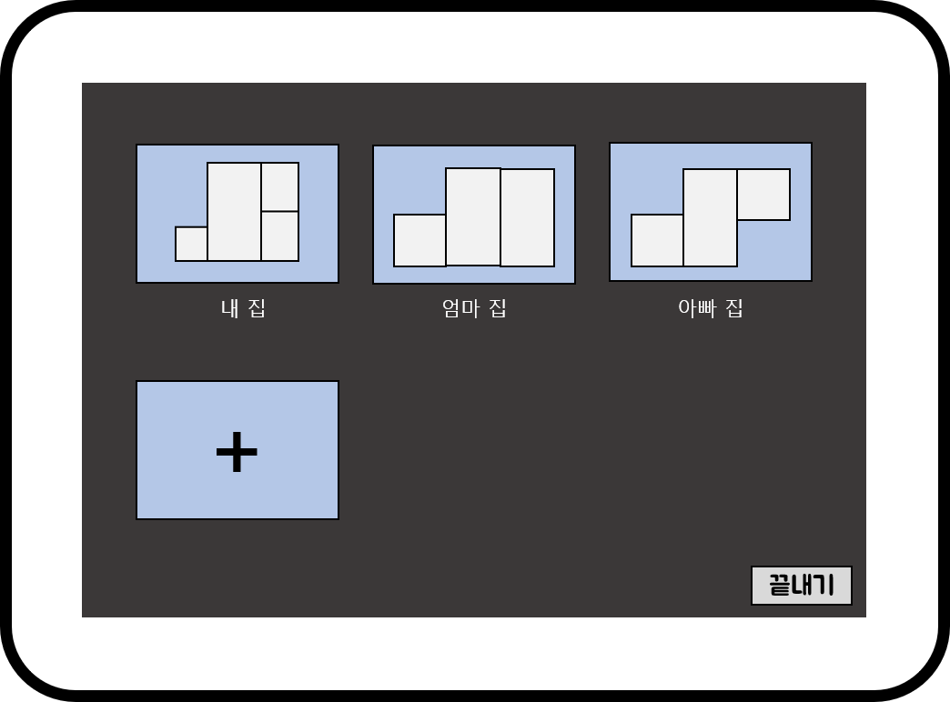
개발
새 도면을 베이스로 인테리어 가능
저장된 인테리어 불러오기 가능

Slide 22
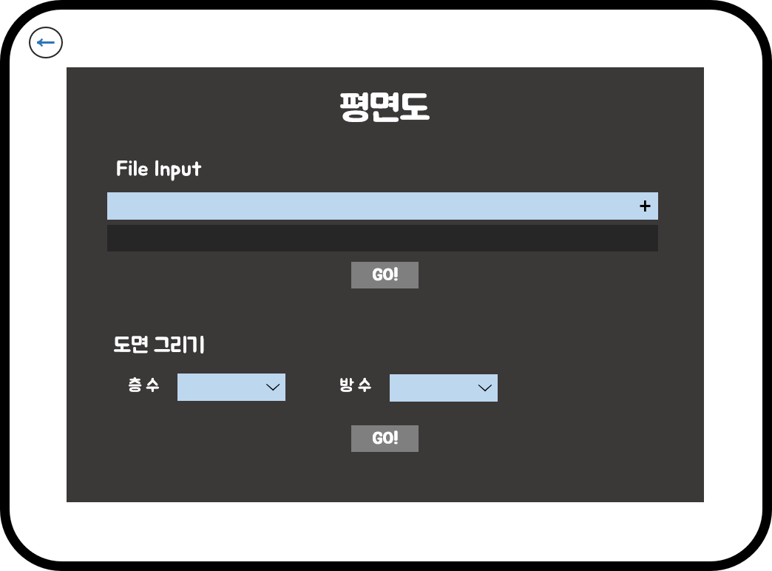
개발
평면도 file input으로 이미지 업로드
층 수와 방 수를 설정하여 도면 직접 그리기 가능

Slide 23
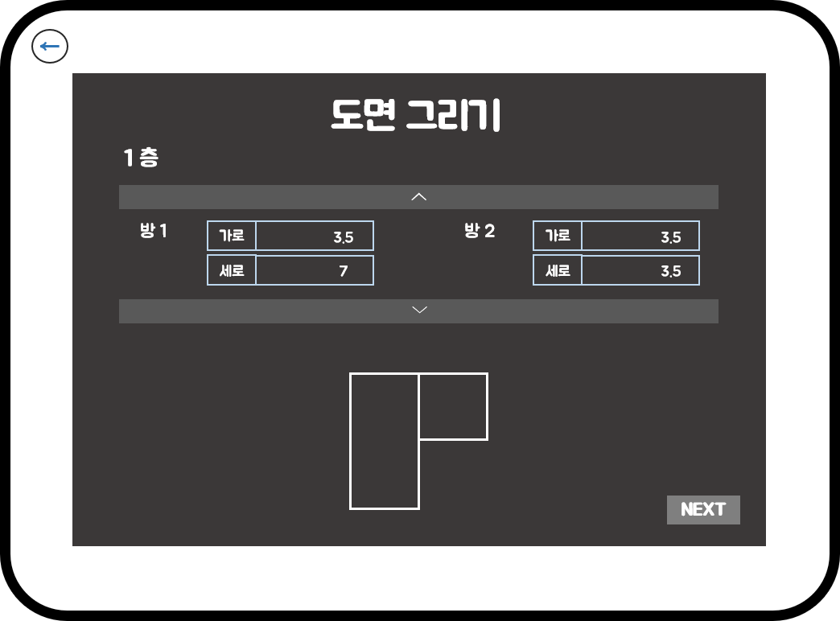
개발
각 방마다 가로 세로 지정 가능
도면이 어떤 식으로 이루어질지 미리 보기 가능

Slide 24
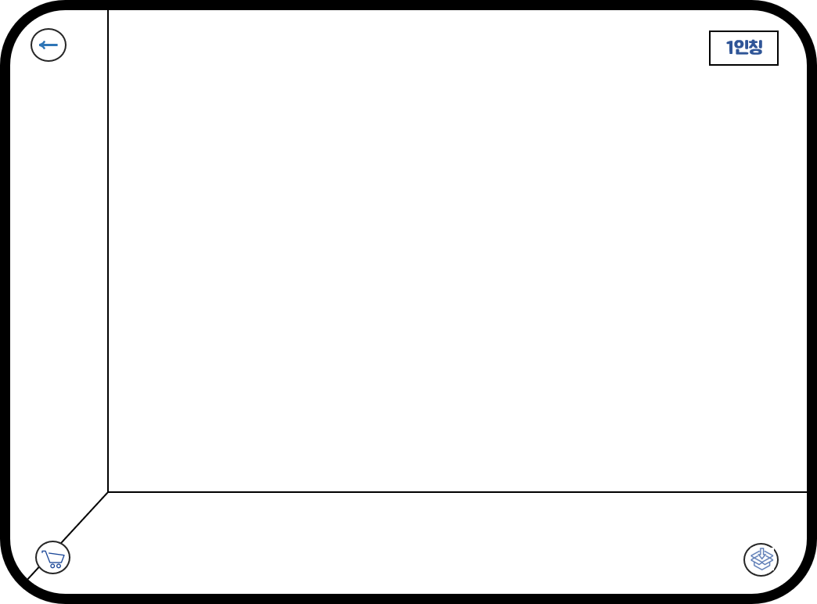
개발
1인칭 시점으로 방 둘러보기 가능

Slide 25
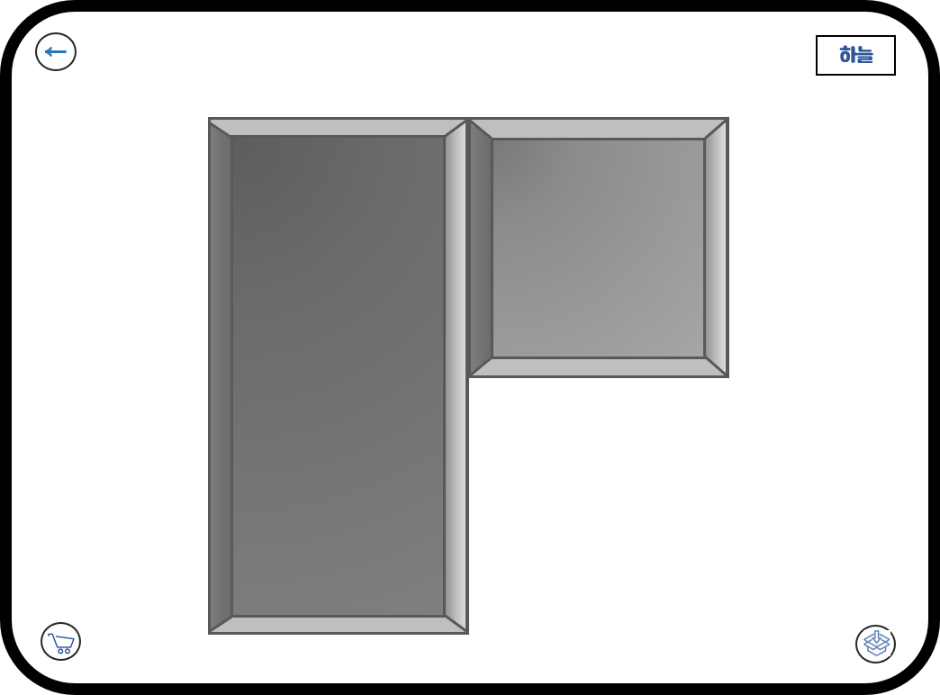
개발
하늘에서 내려다보는 것과 같은 구조로 인테리어 된 방 보기 가능

Slide 26
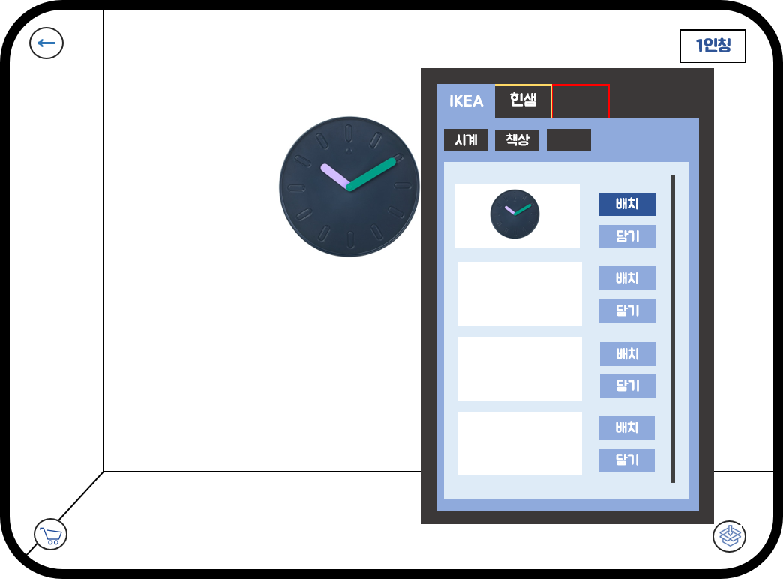
개발
직접 가구나 인테리어 소품, 벽지 등 배치 가능
장바구니에 바로 담을 수 있음

Slide 27
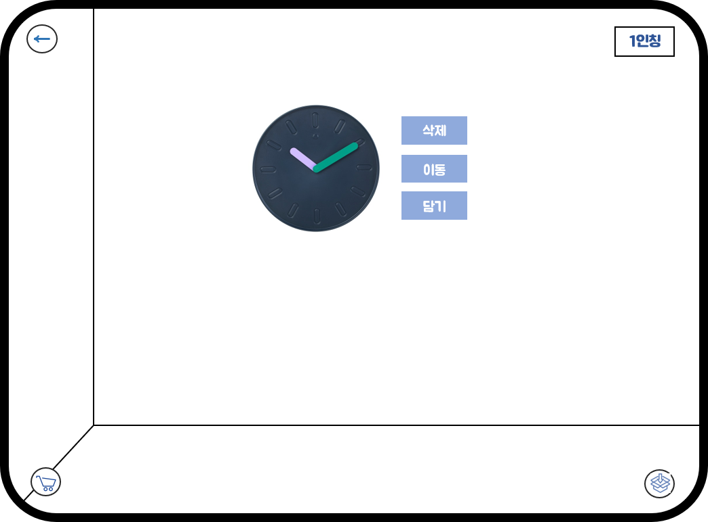
개발
인테리어로 배치된 가구 삭제, 이동, 장바구니에 담기 가능

Slide 28
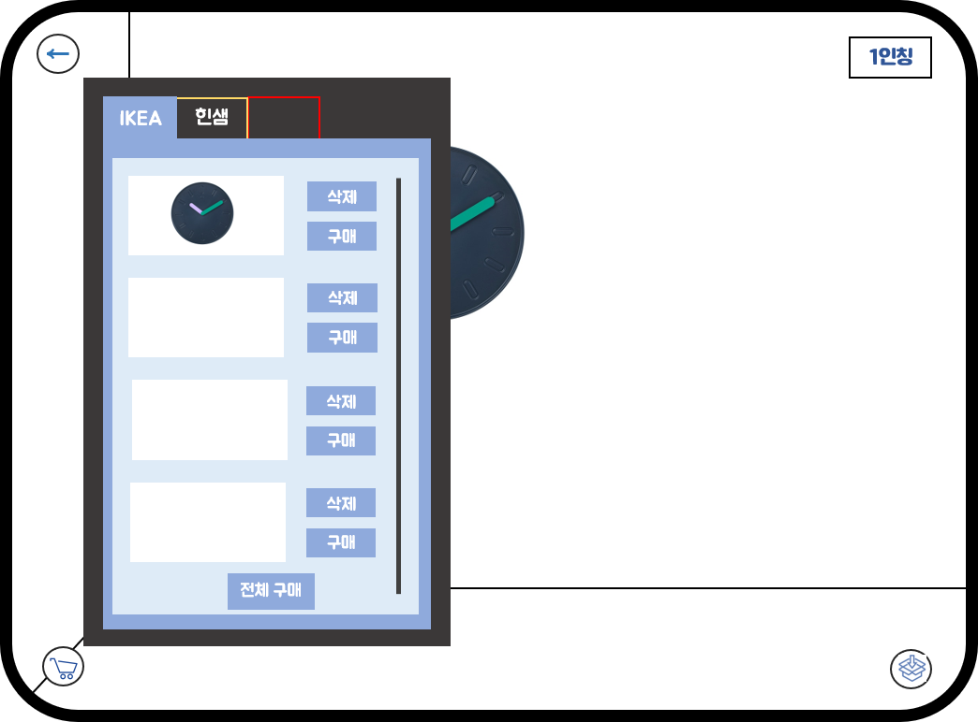
개발
장바구니에서 직접 구매 가능

Slide 29
마케팅 전략
기존 상품을 구매하였던 고객이
다른 연관된 상품의 구매로
이어질 수 있도록 유도함
Cross Selling
Relation
Marketing
Free Marketing
누적된 금액에 따라,
회원등급을 매기고 혜택을 달리하여
계속해서 플랫폼을 사용하게 유도함.
인테리어 툴을 무료로 제공하여, 사용자들의 사이트 접속을 유도한다. 많은 접속자 수를 통해 광고주들에게 어필할 수 있다.
Notes:
저희는 Cross Selling, Relation Marketing, Free Marketing 이렇게 세가지 마케팅 전략을 사용하려고 합니다.

Slide 30
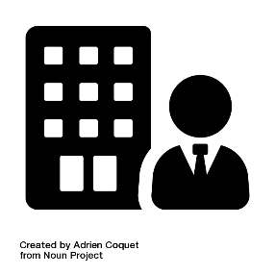

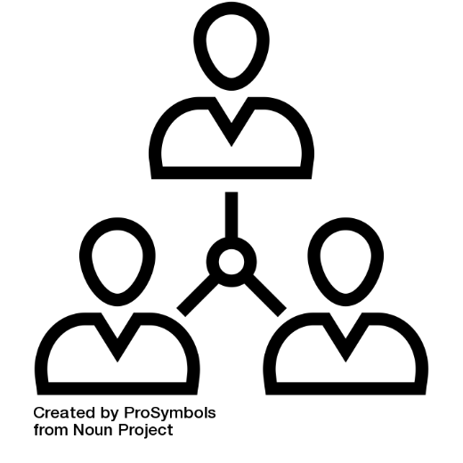
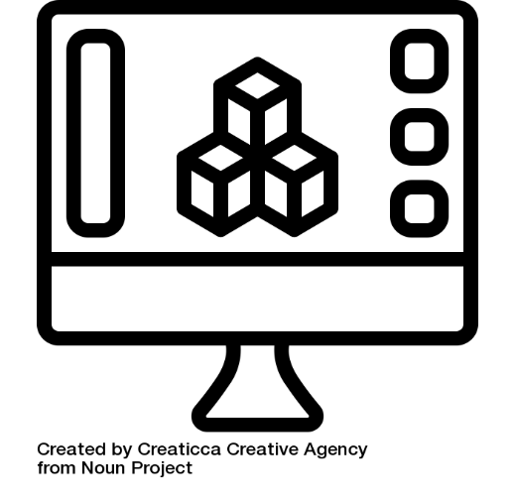
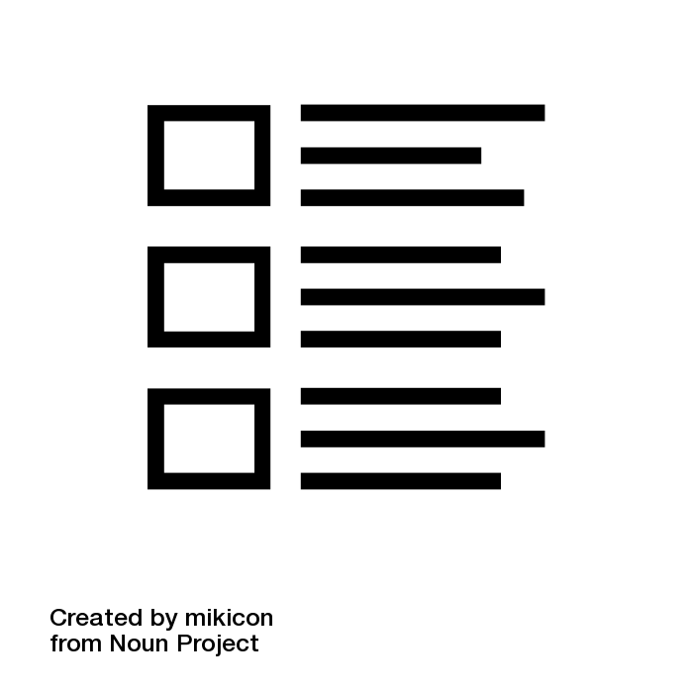

수익 모델
Company
Software
User
수수료
홍보
광고
자사 제품을 카테고리 상단에 노출
다수 사용자 유입으로 광고 노출 수익

Slide 31
스케쥴
Weeks | 6 | 7 | 8 | 9 | 10 | 11 | 12 | 13 | 14 | 15
Requirements Development
Procurement
Design
Sub system Engineering
Integration
Validation & Verification

Slide 32
Q&A

Slide 33
THANK YOU

